Slide 1
CHÀO MỪNG CÁC CON đẾN VỚI
Tiết học tiếng việt
LỚP 1/4
GV: Vuõ Thò Kim Anh
Học vần
Bài 47: om - op

Slide 3
LÀM QUEN

Slide 4
1. Làm quen
,
đ
om
,
đom
om
,
đ
o
om
m
om
om
đom đóm

Slide 5
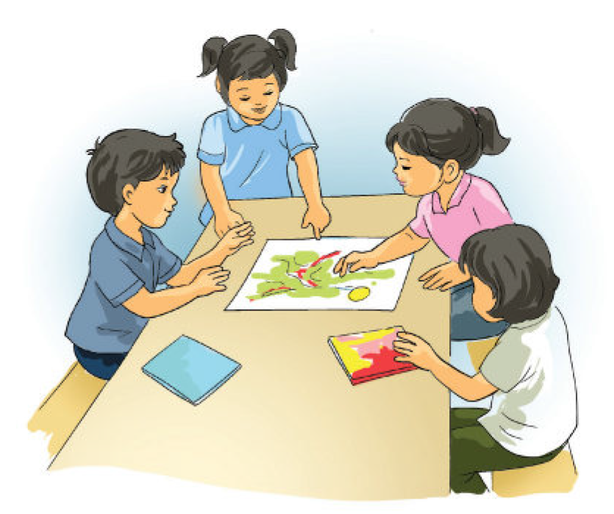
1. Làm quen
h
op
.
hop
op
.
o
p
h
op
op
họp tổ
.

Slide 6
om
op
om
om
op
đom đóm
họp tổ

Slide 7
SO SÁNH
om
m
op
p

Slide 8
LUYỆN TẬP

Slide 9
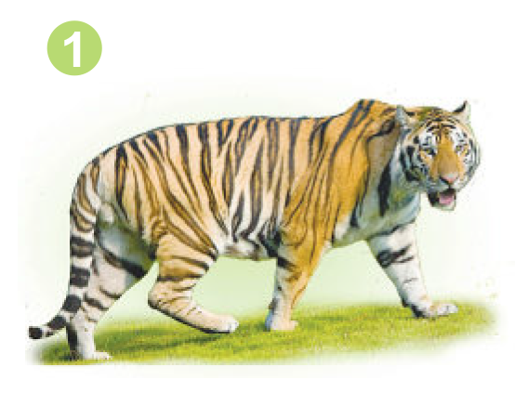
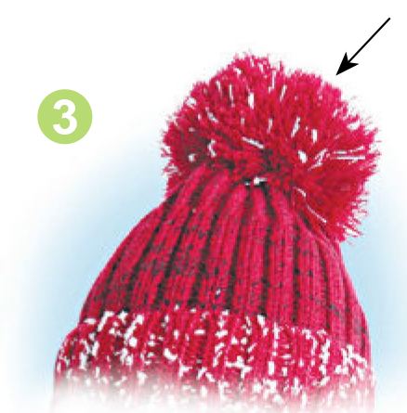
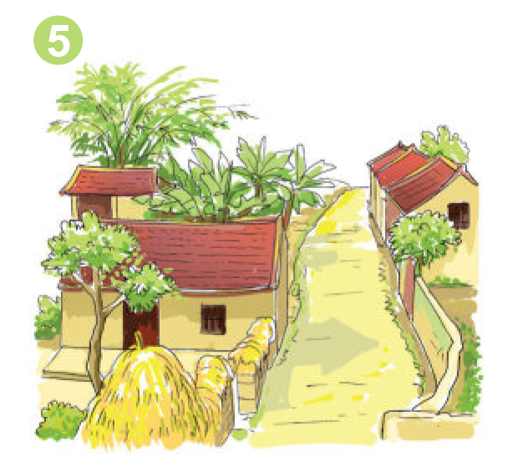
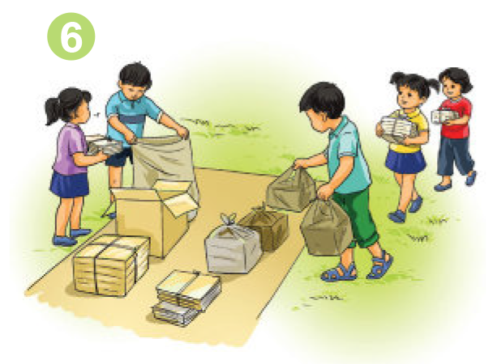
2. Tiếng nào có vần om? Tiếng nào có vần op?
cọp (hổ)
op
khóm tre
om
chỏm mũ
om
lom khom
om
om
xóm quê
om
gom góp
om
op

Slide 10
3. Tập đọc
Lừa và ngựa
1
2
Lừa và ngựa đi xa. Lừa còm nhom mà chở lắm đồ quá. Lừa nhờ ngựa chở đỡ. Ngựa chả nghe.
Vì cố quá, lừa ngã ra bờ cỏ.
Thế là bà chủ xếp đồ từ lừa qua ngựa.
còm
nhom
lắm đồ
3
4
5
cố quá
6
xếp đồ

Slide 11
Tập VΘʴt

Slide 14
Chào tạm biệt các con.

Slide 15
hòm thư
móm
xóm trọ
nhòm
khóm tre
còm

Slide 16
họp lớp
chóp chép
cọp
bóp
tóp mỡ
gom góp

Slide 17
chó đốm
hôm qua
nhôm
mồm
trộm
nộm

Slide 18
xốp
cốp xe
nộp vở
bốp
hộp nhựa
ộp ộp

